Slide 1
PY PIXEL battle
Соколов Лев

Slide 2
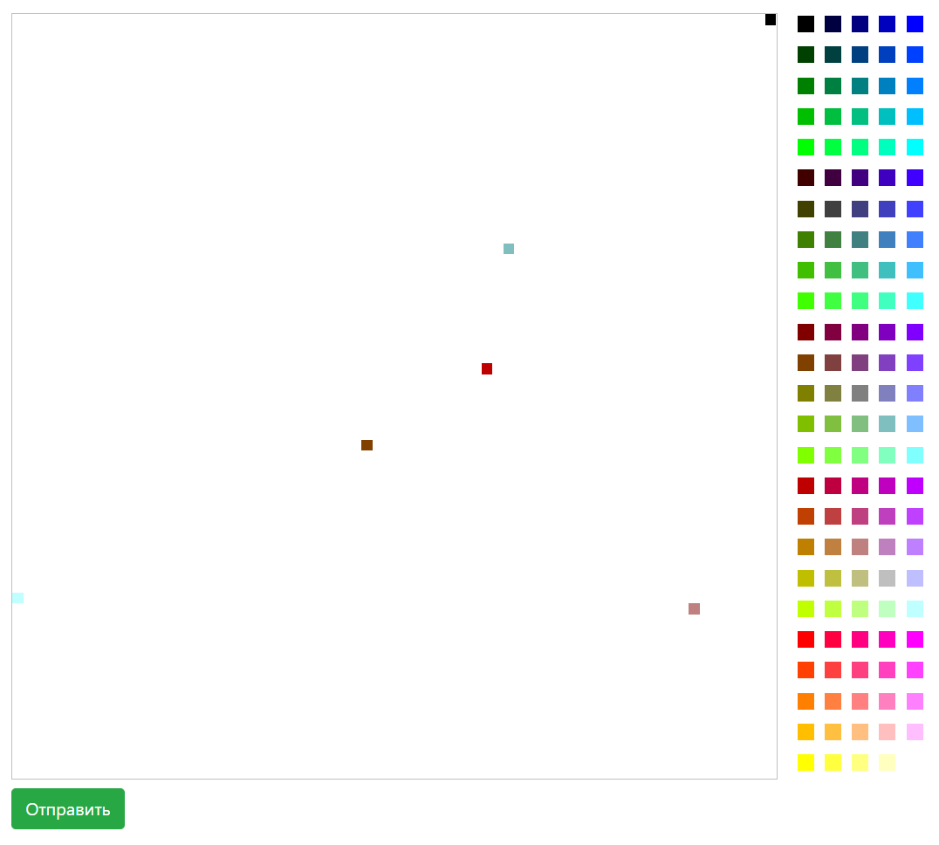
Как работает сайт
Мой сайт работает почти так же как пиксель баттл созданный вк
Есть поле с клетками и палитра выбора цвета
При нажатии кнопки отправить, когда цвет и клетка выбрана на сервер поступает информация о выбранной клетке и цвете
Причем информация сохраняется и при следующем обновлении страницы оставленные вами ранее клетки будут сохранены

Slide 3
Реализация
Для хранения заполненных пикселей используется база данных
Сам сервер сделан на библиотеке flask
На сайте используется java script для обработки и отправки запросов, а также генерации графики сайта

Slide 4
Заключение
Работа была не простая и написание js кода выполнял не я, ввиду не знания его а также потому что на изучение уже не оставалось времени(
Но я понимаю функции, выполняемые js скриптом, так что не все потеряно ☺
В написании сервера возникали проблемы, но они были успешно решены!
В общем это был довольно волнующий проект

